Slide 1
身近なドリンクでできる燃料電池搭載型模型自動車教材の開発およびそれを利用した実践
川村先生 墨谷悦史 一木博
エネルギー環境教育研究VOL.5 NO.1
発表者：横山昇平

Slide 2
先行研究
「身近なドリンクでできる燃料電池」を用いた実験教材
（2003 川村先生）
目的
水の電気分解にNaOH等の薬品を用いない
普通の教室でも実験可能
教室以外の実験教室でも可能
誰でも手軽にできる
このほかに・・・
“ぷち発明”をいかした教材としての燃料電池自動車

Slide 3
本論文の要旨
電解液の改良
・電気分解の際に塩素ガスが出ないもの
水温の高い ・コーヒー ・紅茶 ・緑茶
」
電極の改良
・炭素棒（400円）は高すぎる
竹串の炭 鉛筆の芯・・・・・・さらに表面積の大きい物
（小さいと電力が不十分）
電子メロディーだけでなく、電池を載せた車を作る

Slide 4
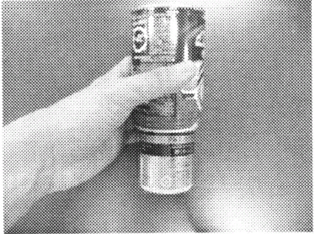
電極の開発
電池として電圧は一定なので電流値を上げる
＝ 電極の表面積を大きくする。
竹串と同様に・割り箸・竹箸で炭作り
電子メロディーの動作時間が伸びた
（割り箸は崩れる→素材を竹に限定）
280mL
(ココア)
大量生産へ・・・
空き缶2つにぎっしり詰めて電気炉で
1000℃で5分間焼く
185mL
（コーヒー）
（美術室）

Slide 5
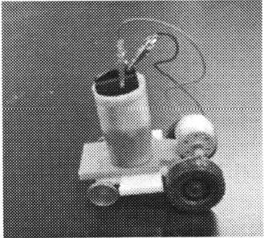
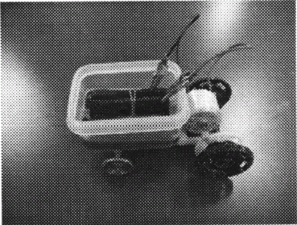
燃料電池カーの開発
表面積をさらに稼ぐ
・竹のしゃもじ ・竹箒など
走行に成功！
安価で大量に手に入る容器
・フィルムケース・・・困難
・100円均一のケース・・・高価
・チャック付き袋・・・安価
（倒しても安心）
今回は100均のケース

Slide 6
作製した燃料電池カー
先生が用意できて、生徒が自分で加工できる材料
電極に一工夫
ショートしないように炭の間に発泡板を挟む
竹炭
コーヒー
輪ゴム
電極を手軽に支えられ
コストダウンにもつながった
発泡板

Slide 7
実践授業
対象：京都府立南丹高校 男子17名 女子9名
日時：2009年11月10日火曜 5，6，7時限の3時間
ＳＰＰ事業の一環として行った。
生徒たちは酸化、還元、燃料電池の学習を済ませている。

Slide 8
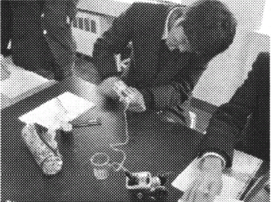
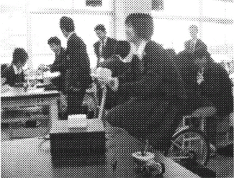
授業形式
第一著者（川村先生）が導入、燃料電池の仕組みの授業を行った。
各班に分かれ組み立て、電気分解によって走行実験
水素と酸素
の発生を確認
手回し発電機
自転車発電

Slide 9
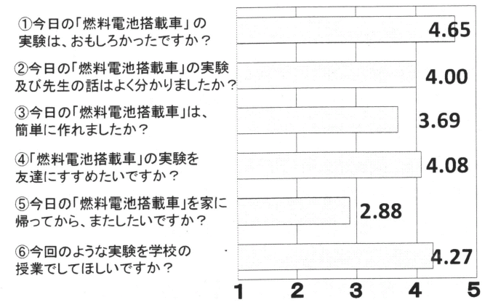
学習効果
6項目のアンケート 5段階（5:とてもそう思う～1:全くそう思わない）
①④⑤⑥で
興味・関心
⑤のみが低い
③が低い
小学生には
より困難か？
②において、体験的に生徒の理解が進んだことがわかる

Slide 10
考察
アンケートより生徒の理解につながり
教材として有効であることはわかった
しかし…
教材の評価を行う
重要性
持ち帰ってまではやりたくない
・大型の実験器（自転車発電）の必要性
・学習支援のＴＡの存在
廃材利用の観点
・フィルムケース ・ＰＥＴボトルのキャップ
リサイクル意識を高める。（経済との関連も…）
生徒の声を反映し、一方的な押しつけにならないようにする

Slide 11
本論文を読んで
燃料電池カーの現状
溶液や容器に自由度を持たせたい
発電量と値段のつり合いを考える
一度使った廃材で利用できるものを考える
・容器：フィルムケースorチャック付き袋
・溶液：熱いコーヒーorコーヒーゼリー
・発電機：手回し発電機のお持ち帰り・・・安価だが発電量不足
・青竹ではなく乾燥竹の利用（水分量で割れやすい）
転倒対策
家でも実験可能

